Slide 1





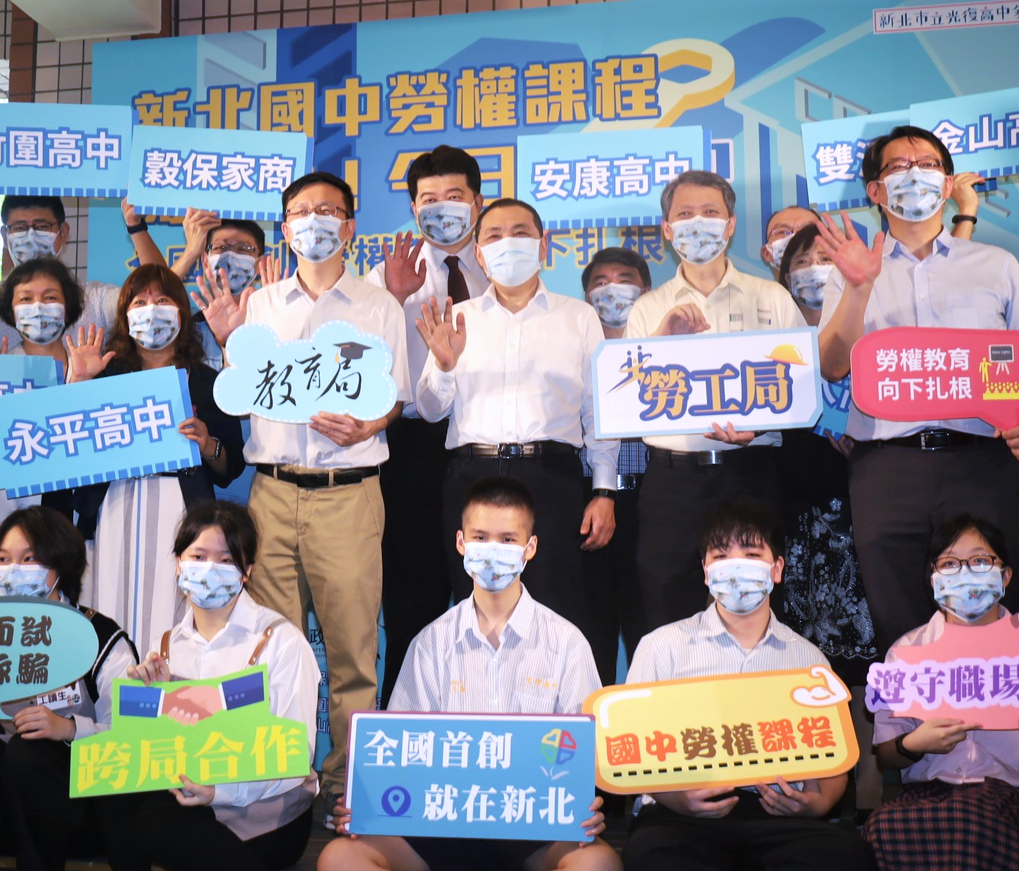


NTPC
國中勞動權益課程實施計畫
業務聯繫會議
115/2/11下午
主辦：新北勞工局、教育局
NTPC

Slide 2







國中勞權課程實施計畫
推動流程簡介
勞權種籽
師資培訓
種籽教師
( 提供授課鐘點補助)
學期
入班授課
辦理成果
回報

Slide 3

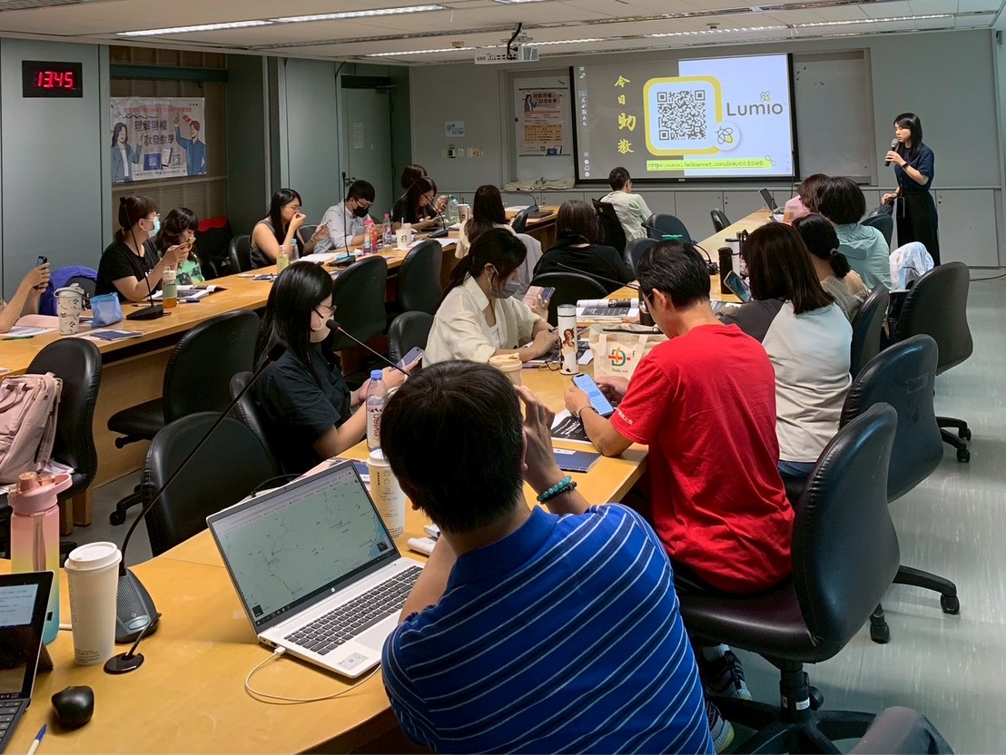



勞權種籽師資
培訓
時間： 暑假
對象： 不限類科老師
研習時數登錄全國在職進修網
研習證書
公差代假、課務排代
入班授課教師核撥鐘點費

Slide 4

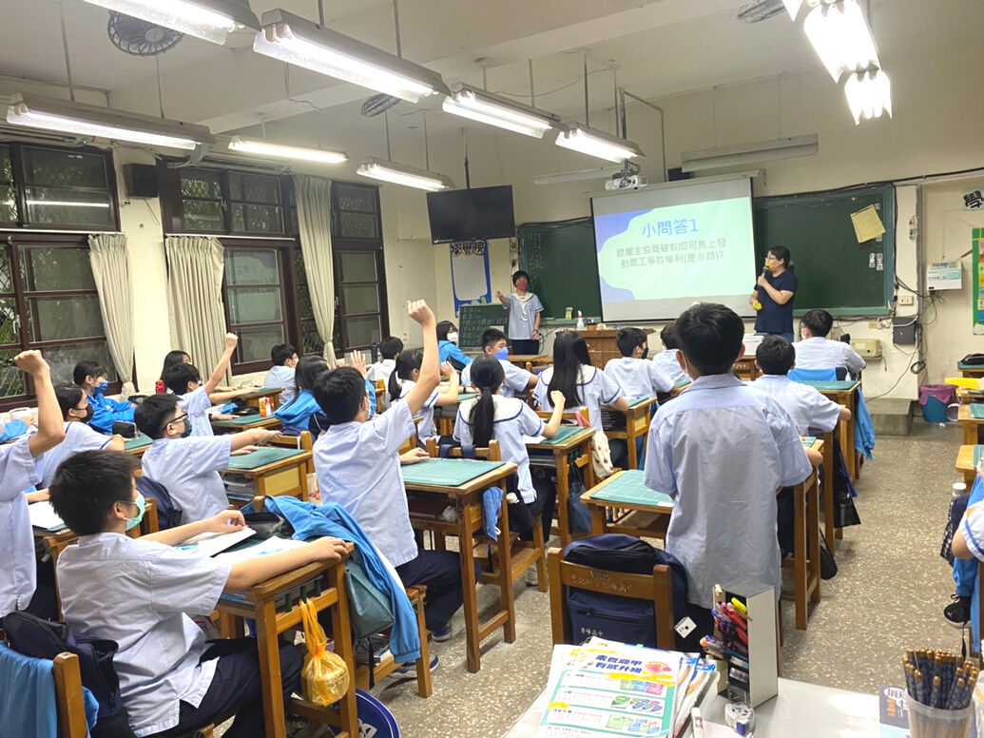


NTPC
國中勞權課程
推動
辦理對象
流程
國九班
發文調查
學校回傳
禮券/商品卡寄送
2堂課辦理中
成果核銷
時間
原則:學年第2學期
(原則:會考完-畢業前)
教材
敘獎
PPT
示範教學影片
教學簡案
學年敘獎
NTPC

Slide 5
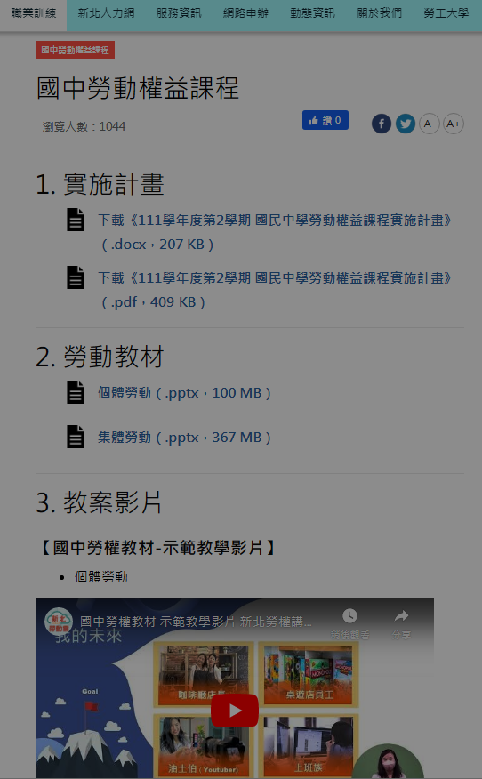
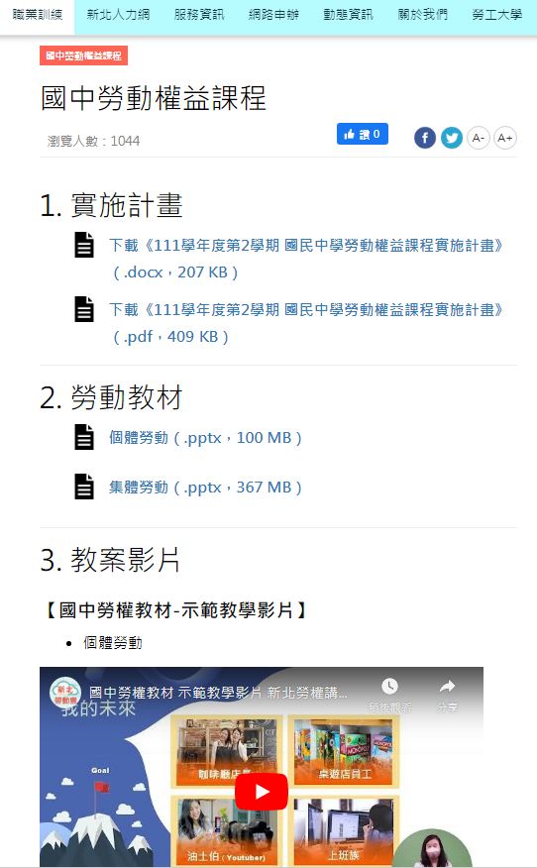

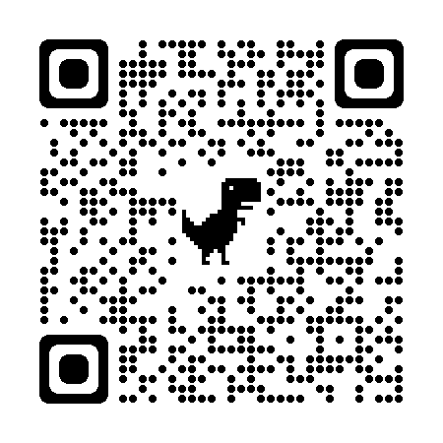

授課教材
新北勞動雲
下載

Slide 6


勞權課辦理流程
第2學期初
(約2月)
學校統計辦理班級
(2-3月)
統計各校需求量後寄送
(4月)
課程辦理完畢即可寄回
(最晚7/15)
教育局發文調查
各校辦理
班級&時程
學校回傳
辦理班級與時程
給勞工局
學生獎勵品
禮券/商品卡寄送
(不需禮券請以
E-mail告知)
成果核銷寄回勞工局
(不申請鐘點費請以
E-mail 告知)
Notes:
國中九年級，但其他人也可以

Slide 7


種籽師資培訓、勞權課 FAQ

Slide 8

培訓營 FAQ
1
Q 種籽師資培訓一定要參加嗎?
A 參加培訓完成課程結訓者，始有授課資格。
因勞權議題經常變革，須經常回流受訓，非僅參加一次。
Q 授課的老師有特定資格嗎?
A 參與勞工局舉辦的種籽師資培訓，並完成課程結訓者，
取得授課資格，方符合鐘點費補助對象。
2
Q 校內授課資格的老師不足?
A 種籽師資培訓開放所有類科老師參加，同一校派員
多位老師參訓，可以避免人數不足的情況。
3

Slide 9
勞權課 FAQ
Q 勞權課程是否需要配合推動?
A 課程屬於本府勞動教育扎根的重要政策，未配合推
動學校，列為列管名單，視為優先輔導對象。
1
2
Q 可否以融入公民課之方式辦理?
A 非計畫認列方式，勞動知識內容較多，
現行仍以額外2堂課方式加強。

Slide 10
勞權課 FAQ
Q 學校課務繁忙難以排入，無法辦理怎麼辦?
A 如有實務操作困難可向勞工局提出，將提供
輔導&資源協助。
3
4
Q 可以用演講的方式代替入班辦理嗎?
A 計畫設定以小班式教學推動，演講方式恐影響授
課效果。

Slide 11
勞權課 FAQ
Q 有申請學生獎勵品(7-11禮券)，可否調整核發每位學
生核發的金額?
A 可以依照教學需要稍微調整，如有申請獎勵品，
一定要寄回成果報告進行核銷， 如未如期辦理
，須將對應班級禮券退回。
5

Slide 12
成果報告-正確態樣分享
學校收款收據
講師鐘點費請領清冊
領取禮券學生簽名
上課照片

Slide 13
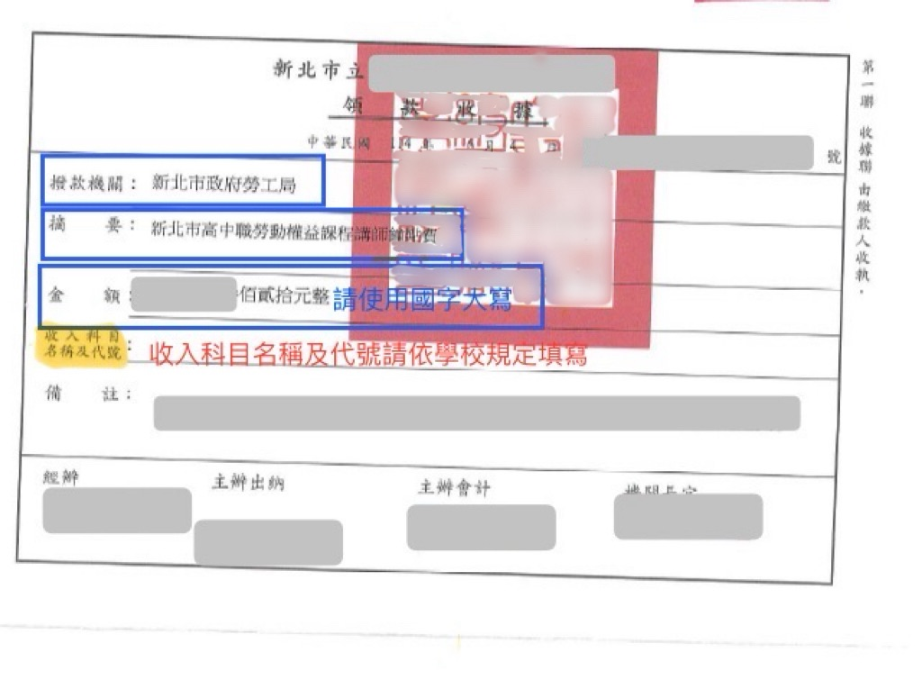
成果報告–學校收款收據

Slide 14
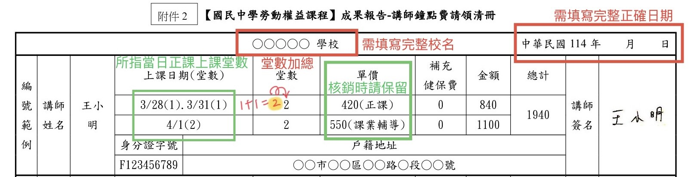
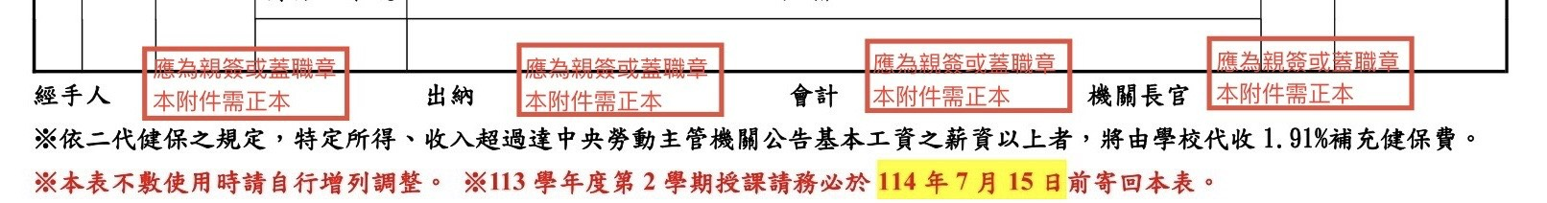
成果報告–講師鐘點費請領清冊

Slide 15
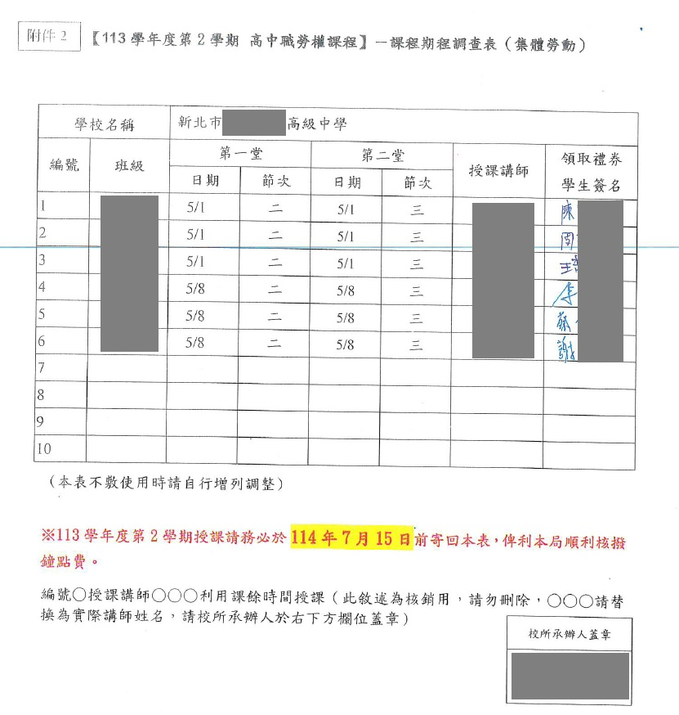
成果報告–領取禮券學生簽名

Slide 16
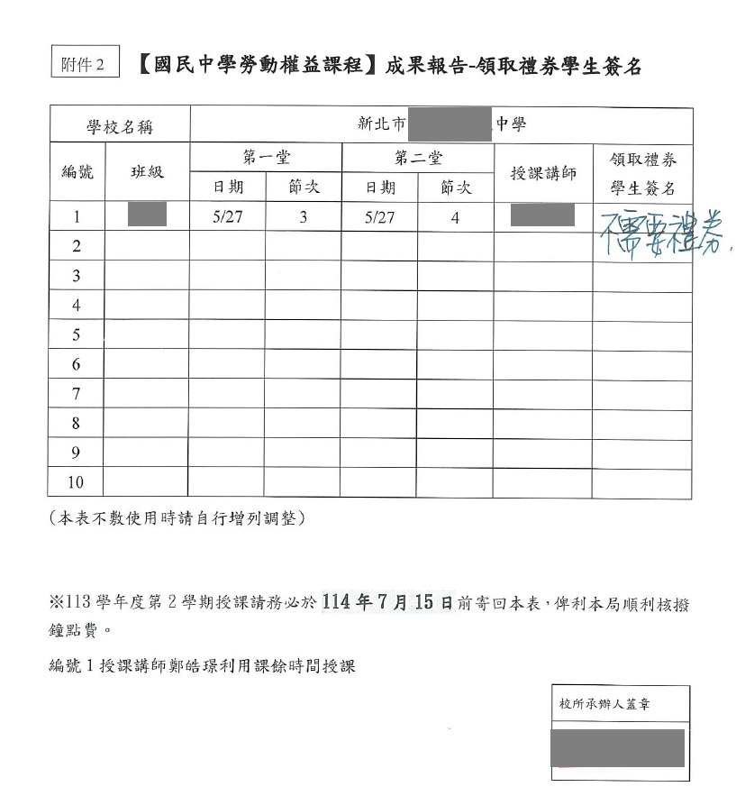
成果報告–領取禮券學生簽名
如不需禮券仍需寄回且於學生簽名上寫上“不發禮券”

Slide 17
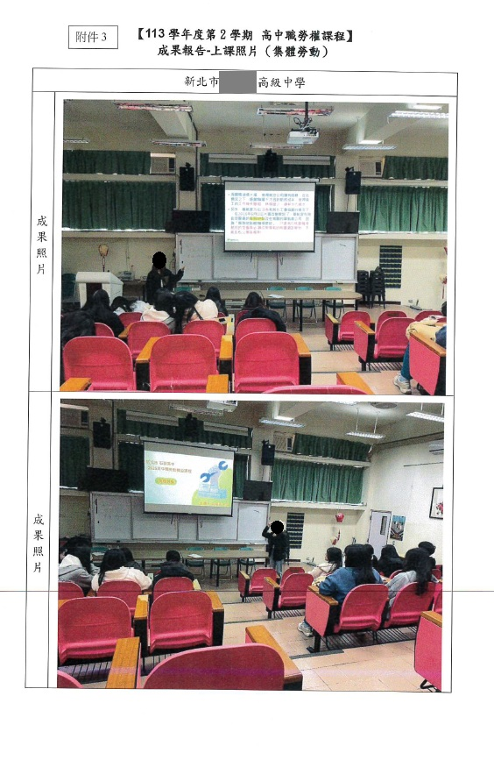
成果報告–上課照片
上課照片最多5張寄交本局

Slide 18
成果報告-錯誤態樣分享
學校收款收據
講師鐘點費請領清冊
領取禮券學生簽名
上課照片

Slide 19
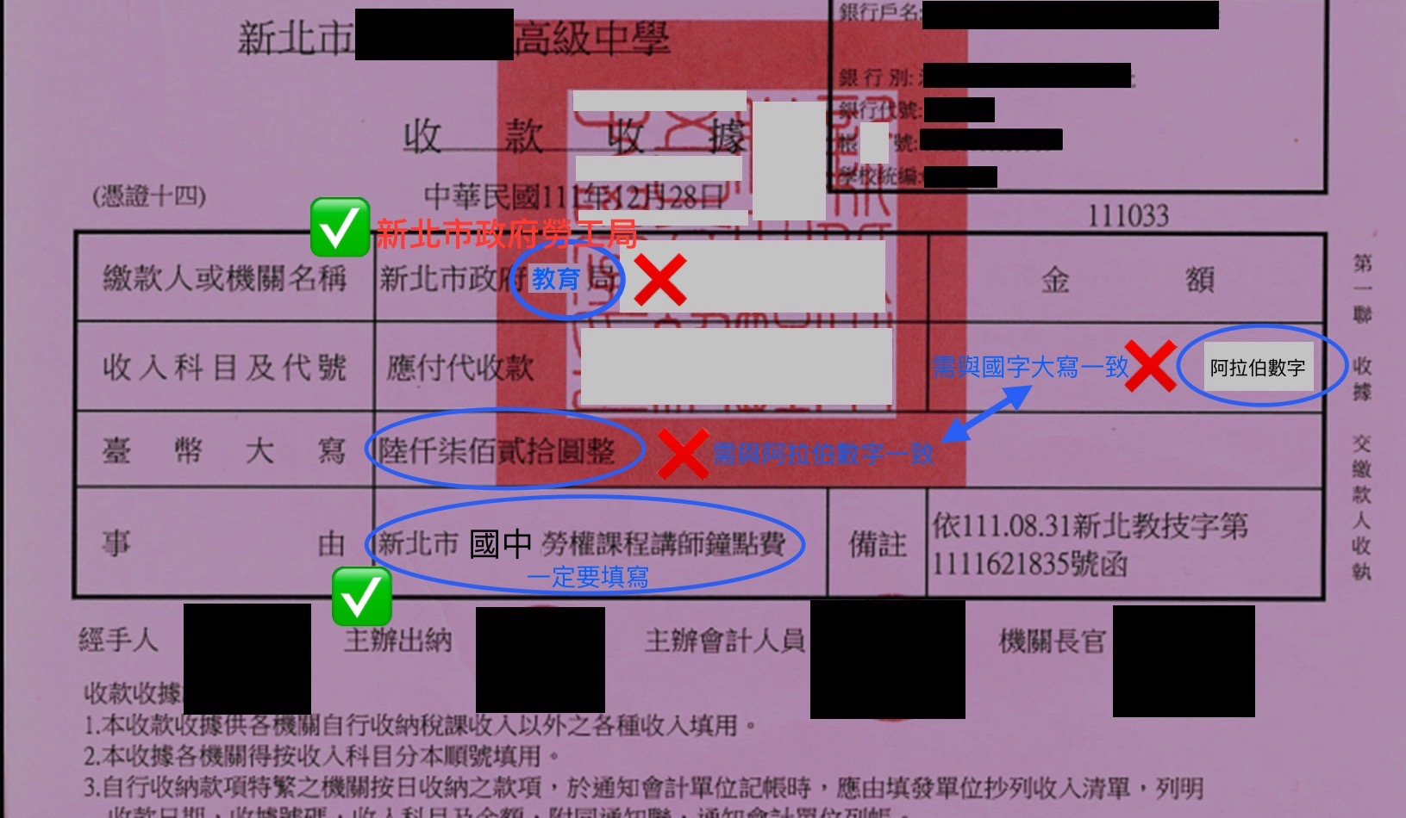
成果報告 –學校收款收據
事由 需有「新北市」 「國中勞權課程」 「講師鐘點費」等文字

Slide 20
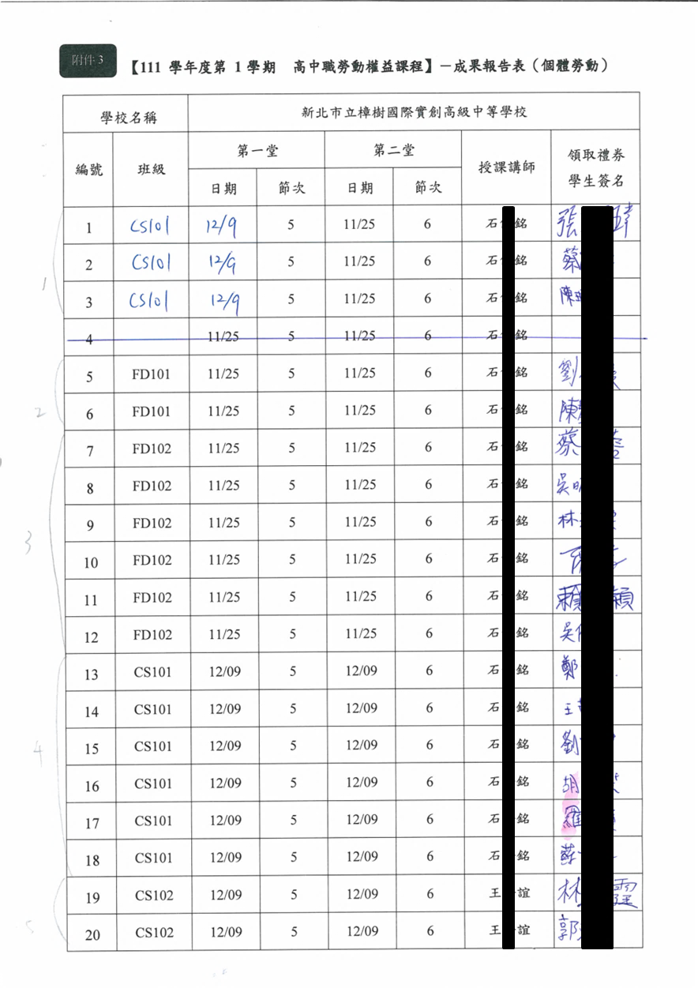
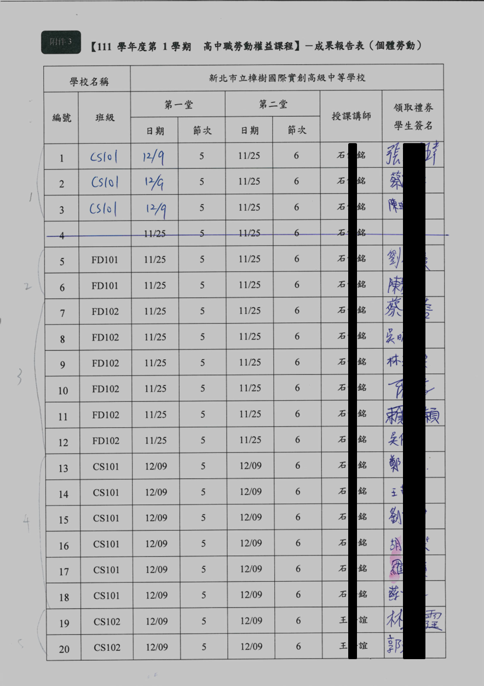
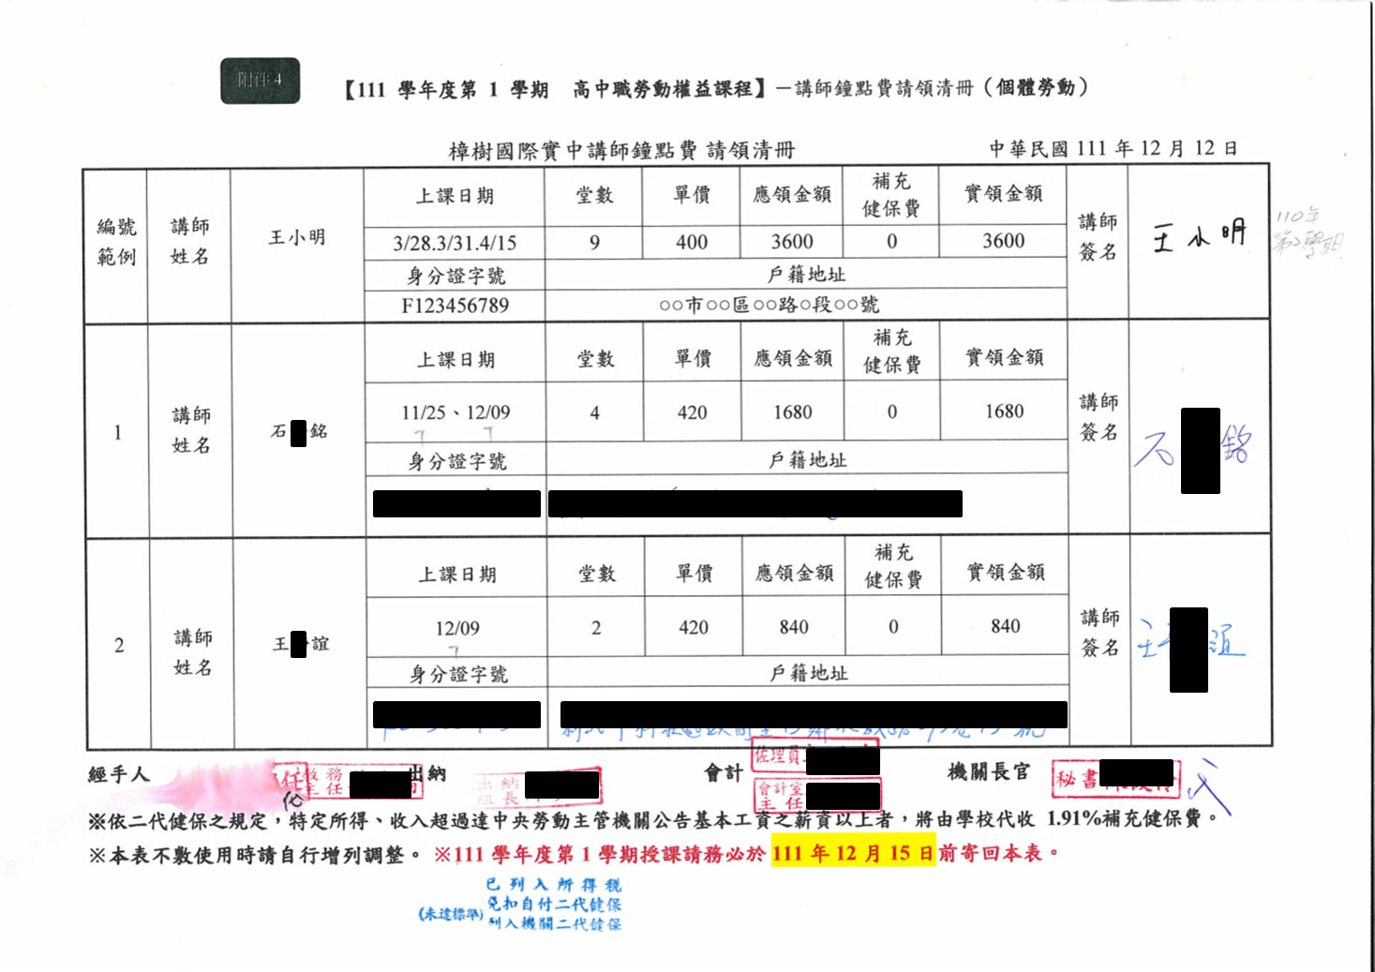

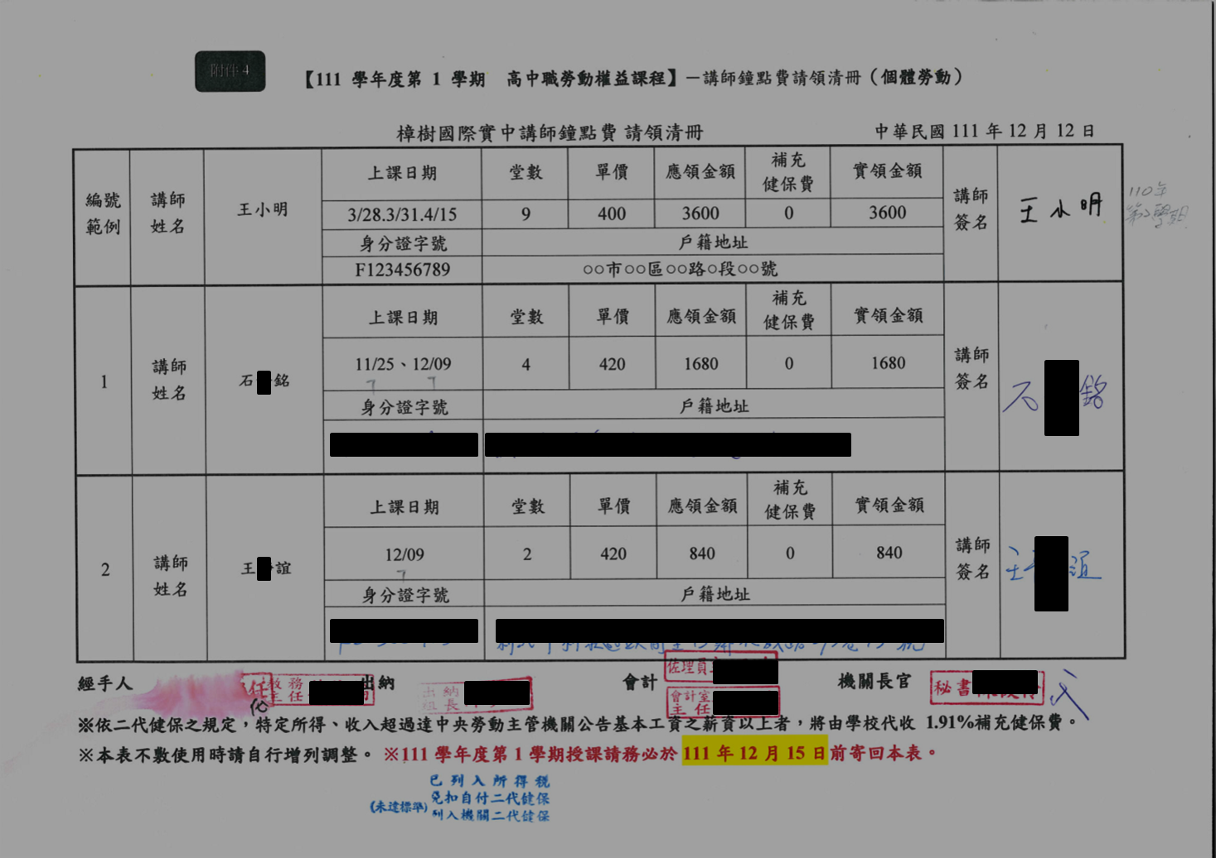

成果報告–鐘點費請領清冊及領取禮券學生簽名
鐘點費請領清冊上課日期 vs 學生禮券簽名上課日期不符

Slide 21
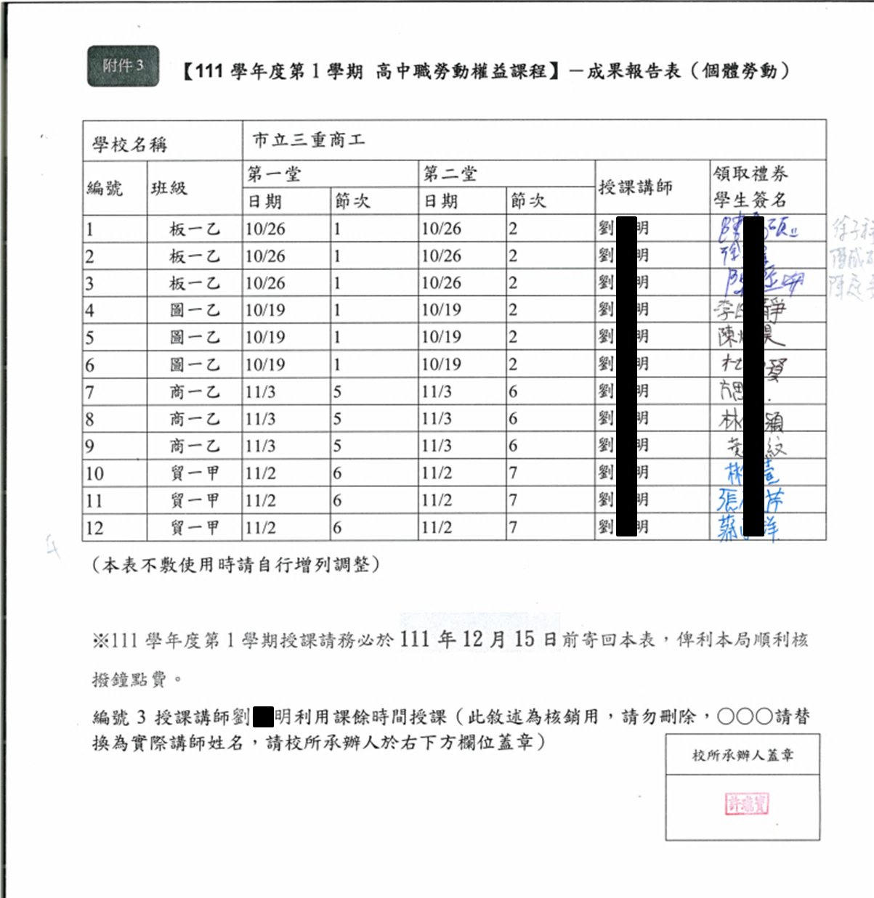
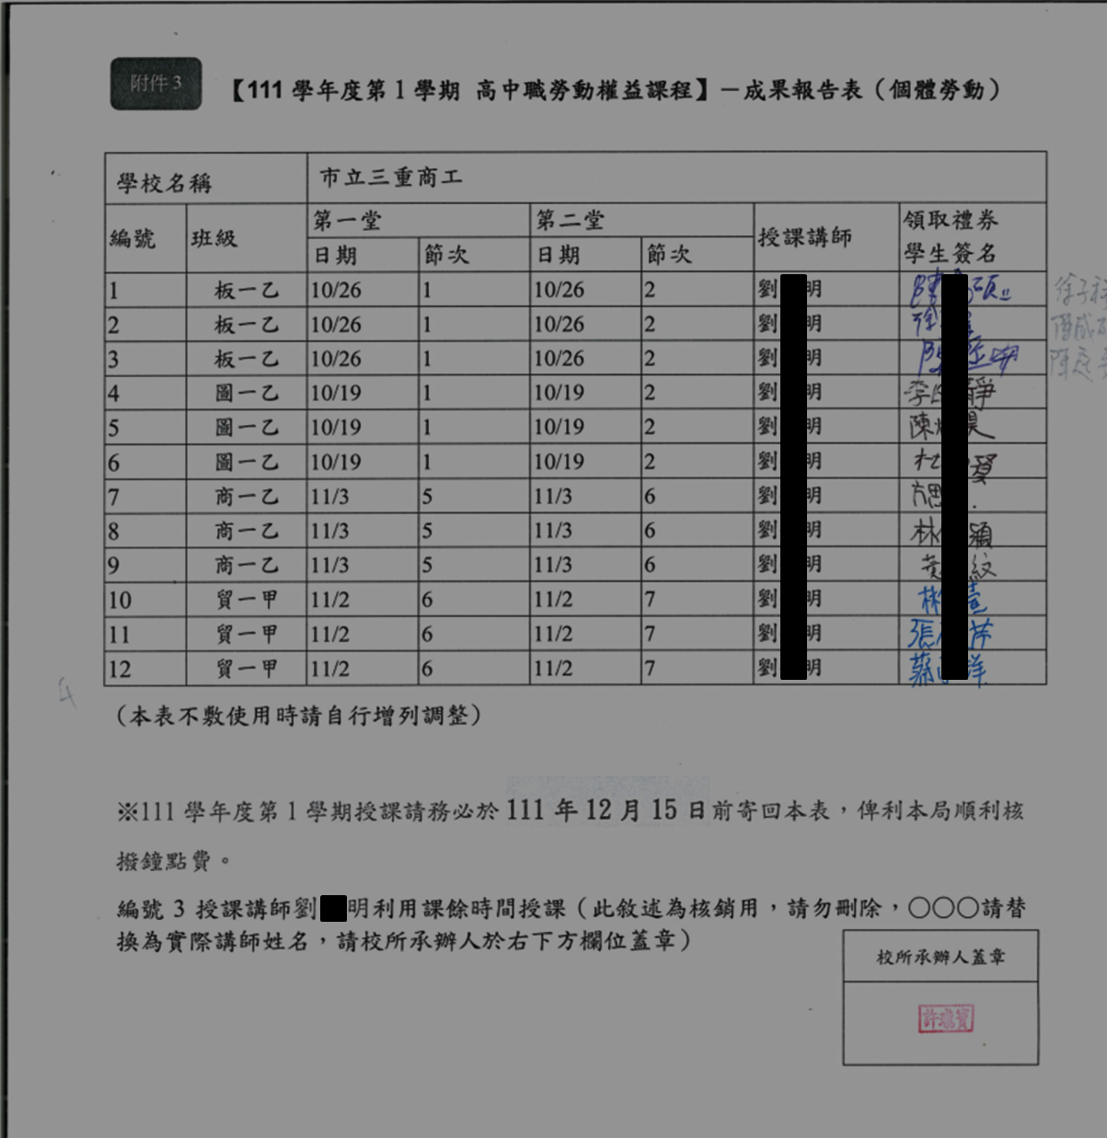
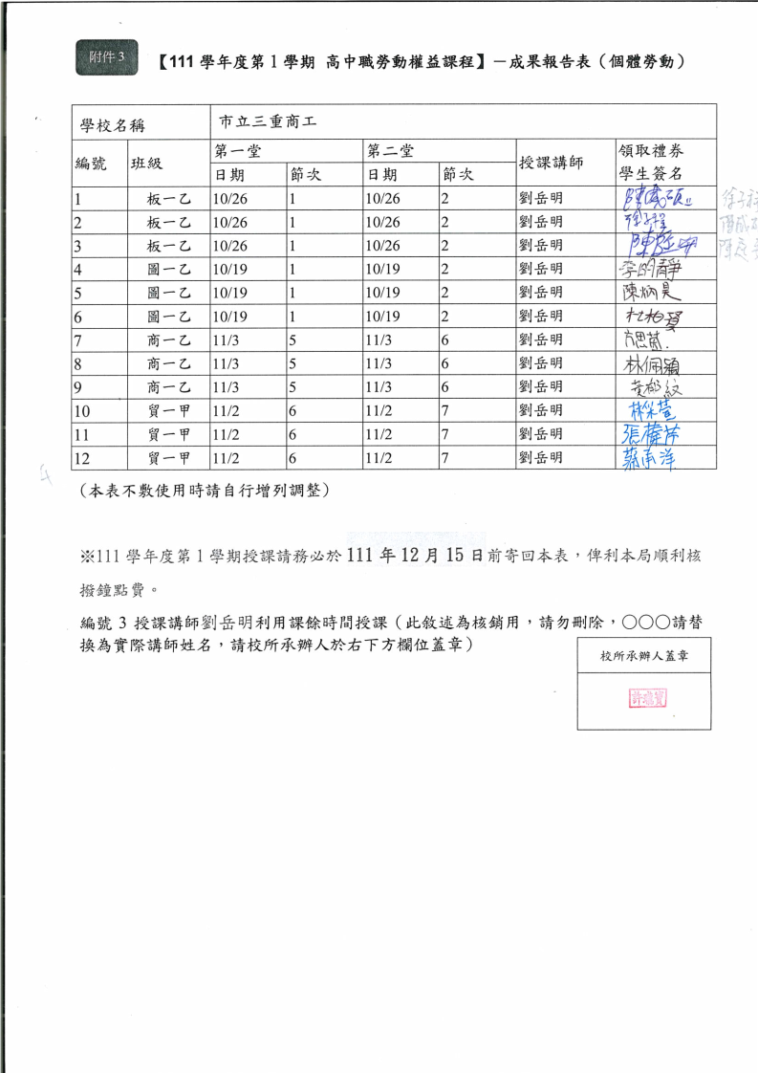
成果報告 –領取禮卷學生簽名
未寫明「編號__~__授課講師OOO利用課餘時間授課」
(請教師利用課餘時間授課，避免重複請領鐘點)

Slide 22
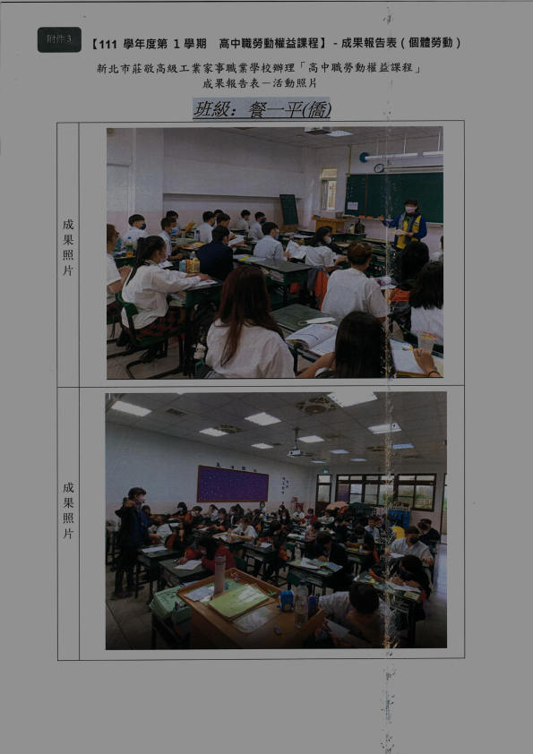
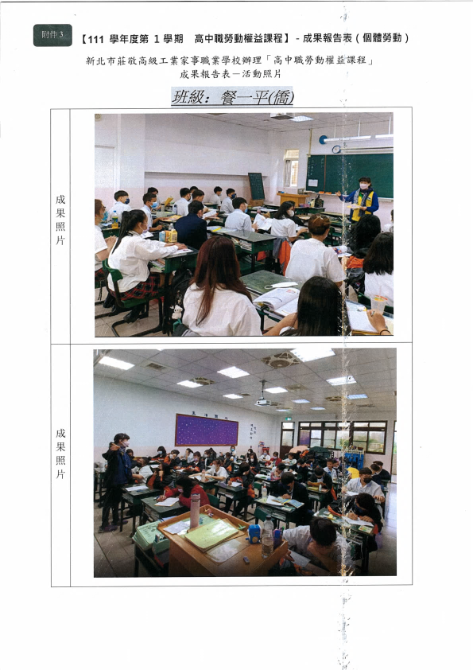

成果報告–上課照片
未同步寄送照片電子檔至E-mail

Slide 23
成果報告-寄送
請寄到勞工局勞工組織科
(220新北市板橋區中山路1段161號7樓)
請勿寄送到教育局

Slide 24
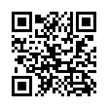
聯絡資訊
新北勞工局 勞工組織科
承辦人 楊先生
02-2960-3456 分機6311
AR4545@ntpc.gov.tw
…………………………………
核銷成果報告承辦人 侯小姐
02-2960-3456 分機6314
AJ2909@ntpc.gov.tw
勞權種籽教師LINE群組

Slide 25
Q&A
Thank you for your participation in today's activity.

